Slide 1
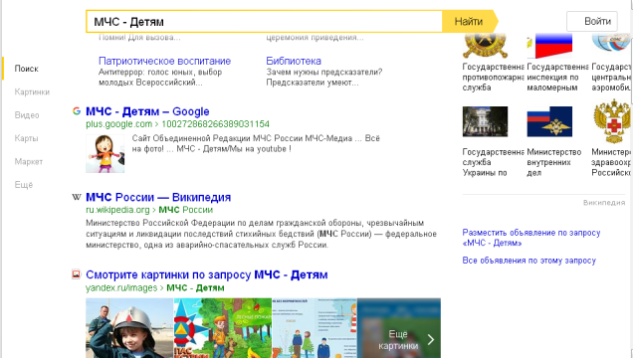
Digital-проект: МЧС-Детям [доступно даже взрослым]
ART START 2016

Slide 2
Площадки проекта
МЧС-Детям – это платформа,
где каждый может получить актуальную и интересную информацию в области детской безопасности
Google+
YouTube

Slide 3
Цели проекта «МЧС – Детям»
1
повысить уровень осведомленности современного общества о мерах предосторожности во избежание ЧС
2
повысить интерес подрастающего поколения к безопасности жизнедеятельности и необходимости поддержания ЗОЖ
3
повысить интерес современного общества к деятельности МЧС России

Slide 4
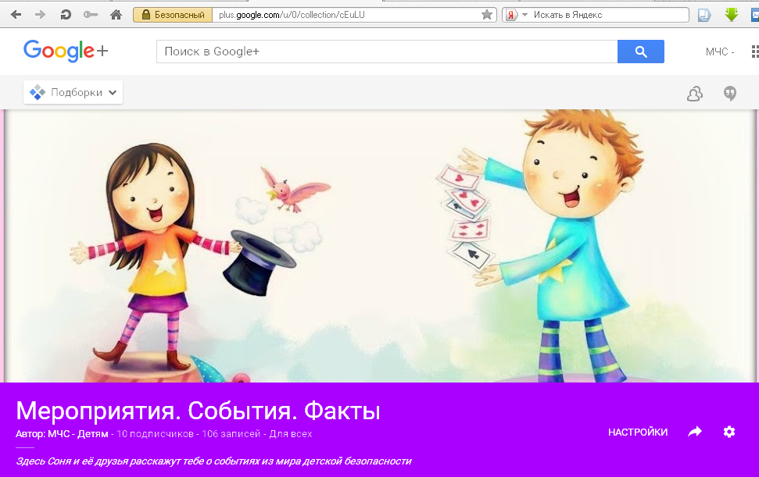
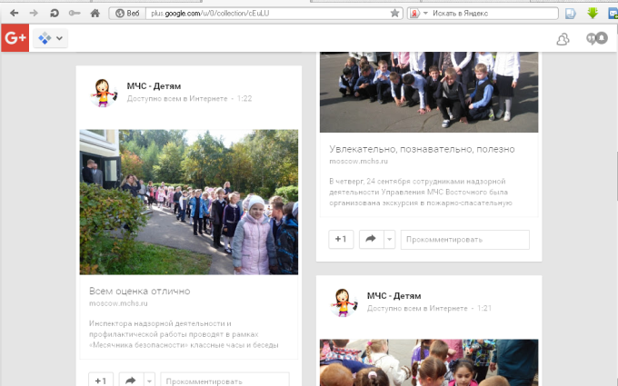
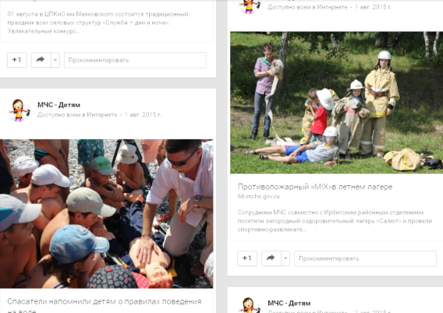
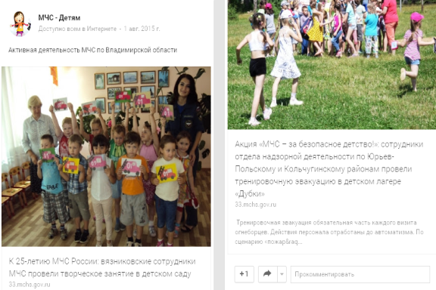
Здесь ты найдешь Новости из мира детской безопасности [рубрика «Мероприятия. События. Факты»]

Slide 5
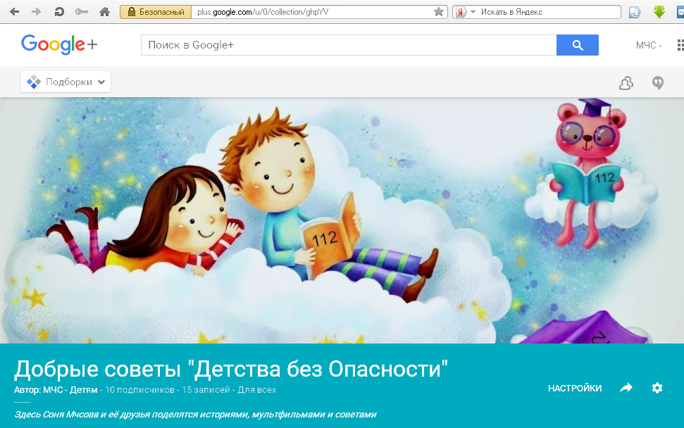
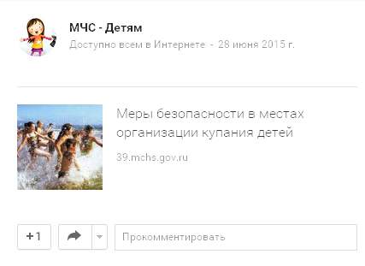
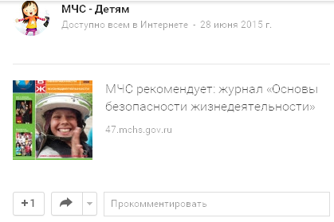
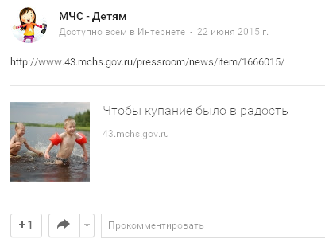
Здесь ты найдешь Рекомендации и советы в области детской безопасности [рубрика «Добрые советы Детства без Опасности»]

Slide 6
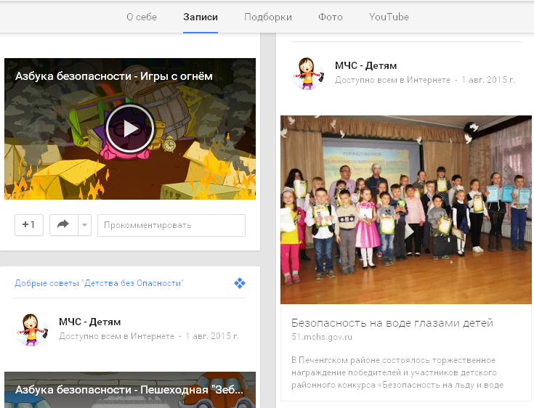
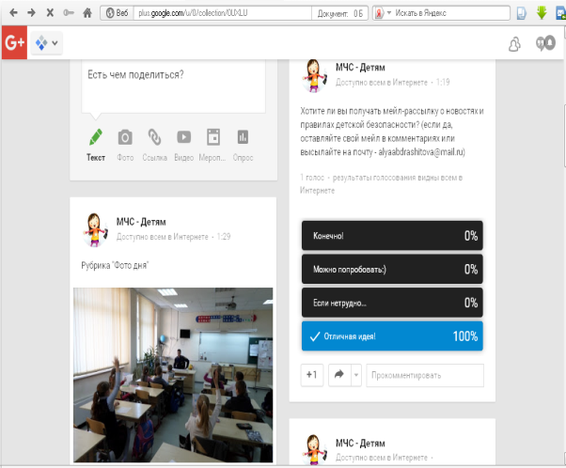
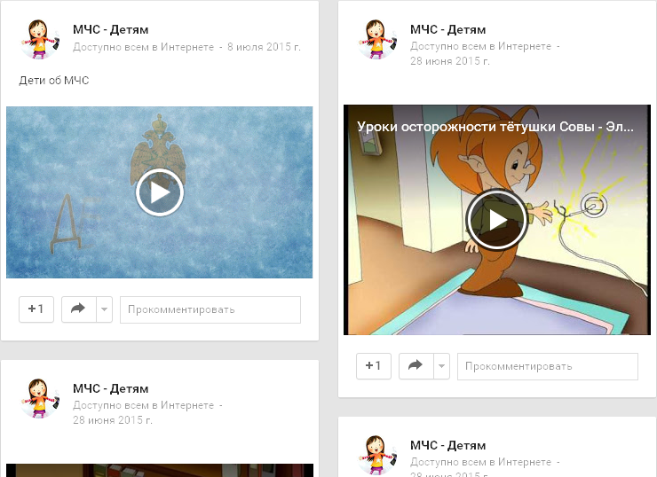
Здесь ты найдешь Полезные советы и познавательные видеоуроки [рубрика «География безопасности»]

Slide 7
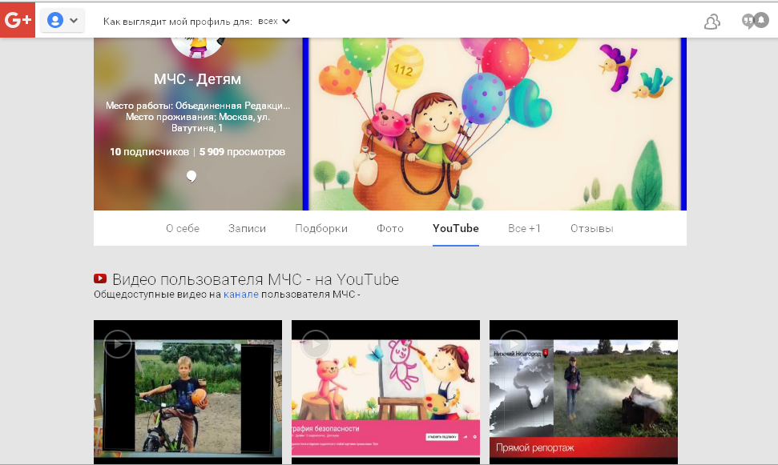
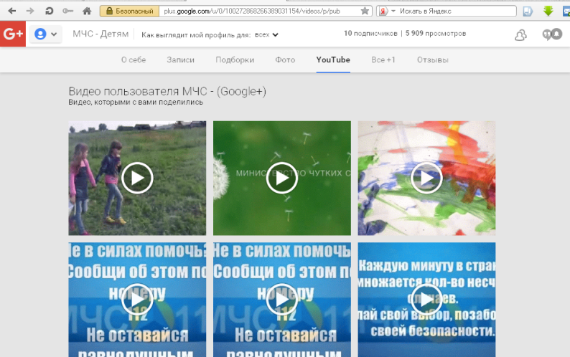
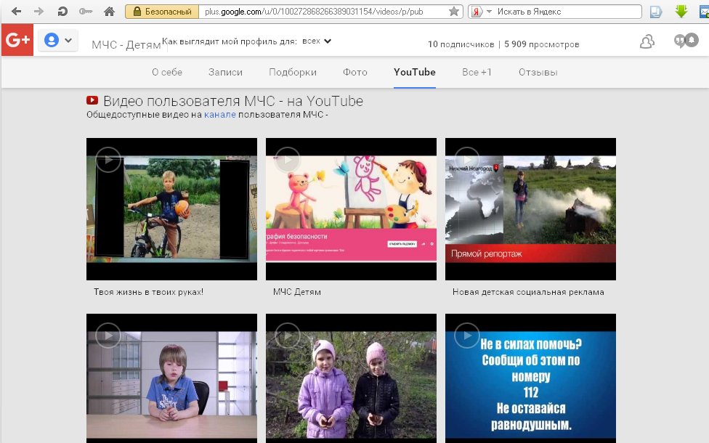
Здесь ты найдешь Социальная реклама «Детям» на YouTube

Slide 8
Целевая аудитория
Целевая аудитория
Дети
Подростки
Взрослые
Родители
Воспитатели
Учителя

Slide 9
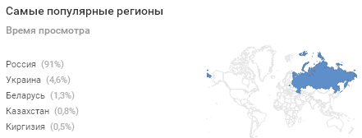
География проекта
География
Ближнее зарубежье
Россия

Slide 10
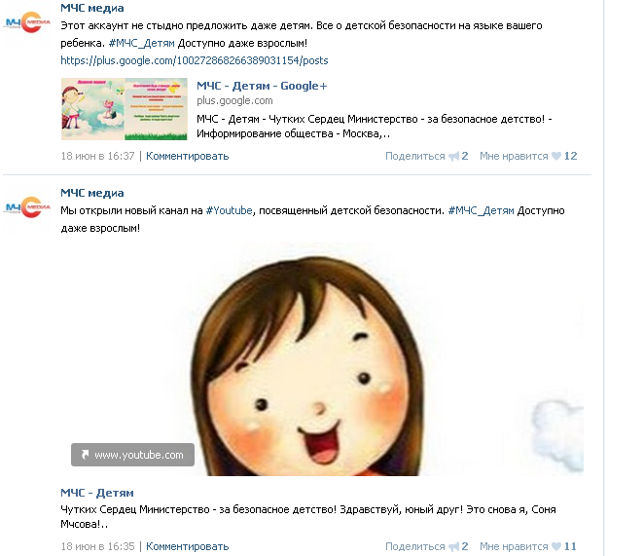
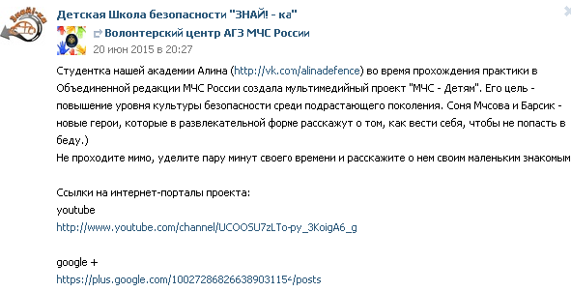
Реализация и результаты
статус: реализован

Slide 11
Перспективы развития проекта
1
Учреждение интернет-олимпиады ЗОЖ-направленности + организация тематических туристических экспедиций
2
Объединение с РосСоюзСпасом, Всероссийским добровольным обществом пожарной безопасности, Волонтерским центром АГЗ МЧС России
3
Организация различных мероприятий в парках Москвы на тематику ЗОЖ и безопасности жизнедеятельности
4
Организация и проведение открытых тематических уроков (ЗОЖ, БЖД) в образовательных учреждениях г. Москвы
5
Организация городских тематических квестов по тематике ЗОЖ и БЖД

